Slide 1
Preprečevanje in obvladovanje z delom povezanih kostno-mišičnih obolenj
Kampanja Zdravo delovno okolje 2020–22:
NAREDIMO BREME LAŽJE ZA
ZDRAVA DELOVNA MESTA

Slide 2

Pregled
V čem je težava?
Deli telesa, ki jih običajno prizadenejo kostno-mišična obolenja
Kaj so z delom povezana kostno-mišična obolenja?
Boj proti kostno-mišičnim obolenjem, povezanim z delom
Tveganja in preprečevanje
EU-OSHA in partnerji kampanje
Orodja in viri kampanje
Kako se pridružiti kampanji

Slide 3
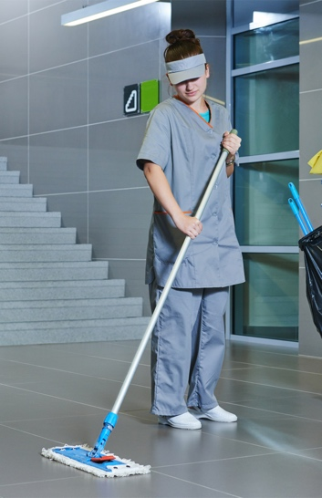
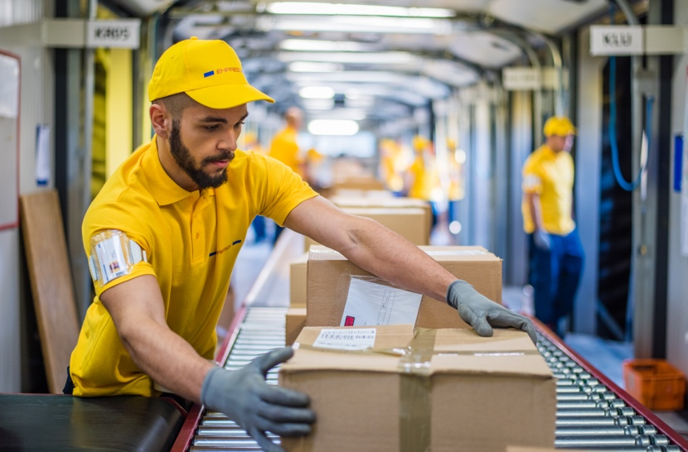


EU-OSHA, ESENER-2 (2019)
V čem je težava?
©iStockphoto/kadmy
©iStockphoto/simonkr
Trije od štirih najpogostejših dejavnikov tveganja na področju varnosti in zdravja pri delu so povzročitelji kostno-mišična obolenj:
ponavljajoči se gibi rok,
dolgotrajno sedenje in
dvigovanje ali premikanje oseb ali težkih bremen.
©iStockphoto/Image Source
©iStockphoto/Jacob Ammentorp Lund
Notes:
Vir: EU-OSHA, Tretja evropska raziskava podjetij o novih in nastajajočih tveganjih (ESENER-3, 2019). Na voljo na spletnem naslovu: https://osha.europa.eu/sl/publications/third-european-survey-enterprises-new-and-emerging-risks-esener-3/view

Slide 4
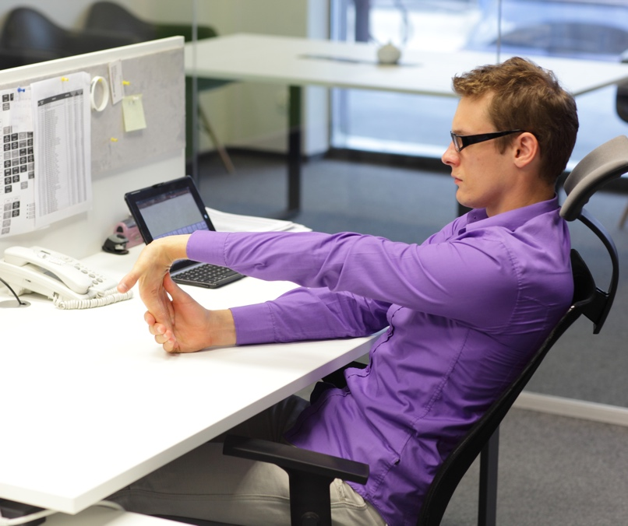
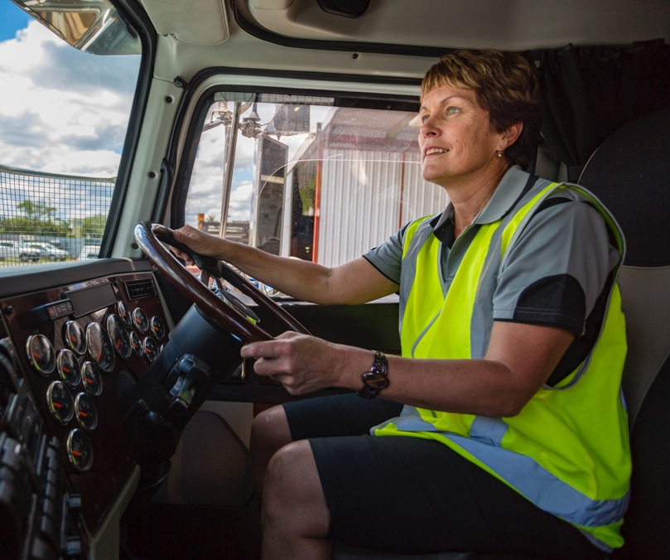
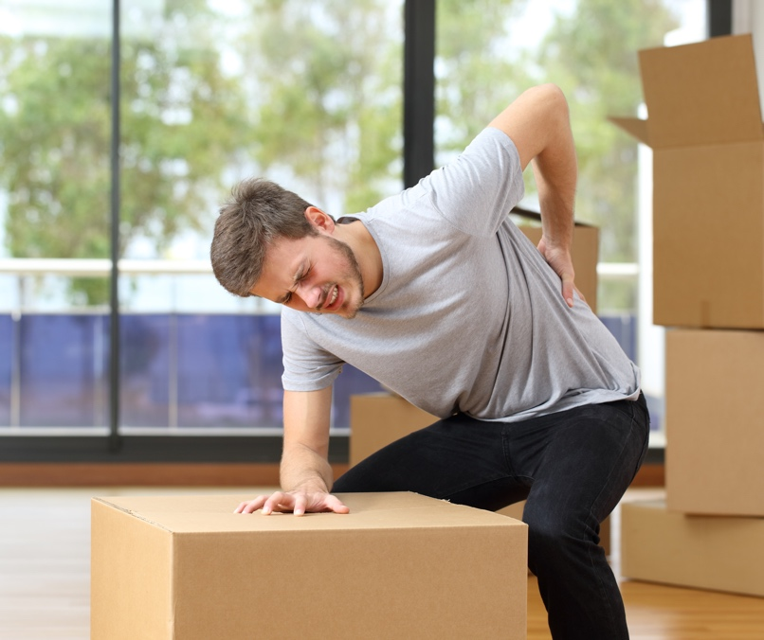
Eurofound, EWCS-6 (2015)
V čem je težava?
Približno trije od petih delavcev v EU poročajo o težavah v zvezi s kostno-mišičnimi obolenji.
©iStockphoto/endopack
©iStockphoto/davidf
©iStockphoto/AntonioGuillem
Notes:
Vir: EU-OSHA, Kostno-mišična obolenja, povezana z delom: razširjenost, stroški in demografski dejavniki v EU, 2019, str. 45. Na voljo na spletnem naslovu:
https://osha.europa.eu/sl/publications/msds-facts-and-figures-overview-prevalence-costs-and-demographics-msds-europe/view
Leta 2015 so približno trije od petih delavcev v EU-28 poročali o težavah zaradi kostno-mišičnih obolenj v hrbtenici, zgornjih in/ali spodnjih okončinah. To je mogoče ugotoviti na podlagi Šeste evropske raziskave o delovnih pogojih. Najpogostejše vrste kostno-mišičnih obolenj med delavci v EU-28 so bolečine v hrbtenici in bolečine v mišicah zgornjih okončin (43 % oziroma 41 %, 2015). Redkeje poročajo o bolečinah v mišicah spodnjih okončin (29 %, 2015). Več informacij o Eurofound-ovi Šesti evropski raziskavi o delovnih pogojih (2015) je na voljo na spletnem naslovu:
https://www.eurofound.europa.eu/sl/surveys/european-working-conditions-surveys-ewcs
šesta-evropska-raziskava-o-delovnih-razmerah-2015

Slide 5

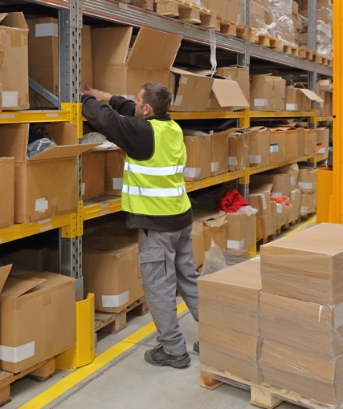
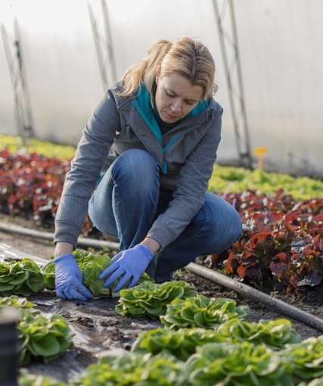
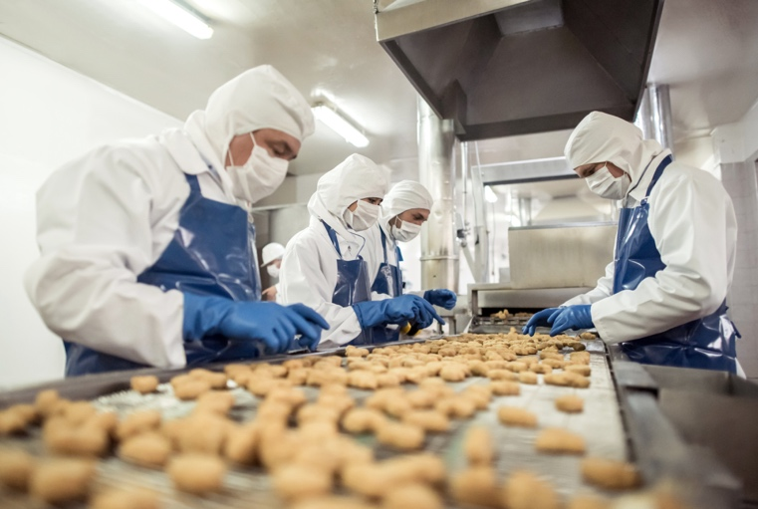
Eurostat, Anketa o delovni sili (2013)
V čem je težava?
Med vsemi anketiranimi delavci v EU, ki navajajo, da
imajo z delom povezane zdravstvene težave,
jih 60 % opredeljuje kostno-mišična obolenja
kot njihovo največjo težavo.
©iStockphoto/SDI Production
©iStockphoto/Baloncici
©iStockphoto/zoranm
©iStockphoto/andresr
Notes:
Vir: Eurostat, priložnostni modul Ankete o delovni sili „Nezgode pri delu in z delom povezane zdravstvene težave“ (2013). Na voljo na spletnem naslovu: https://ec.europa.eu/eurostat/statistics-explained/index.php/EU_labour_force_survey_-_ad_hoc_modules

Slide 6

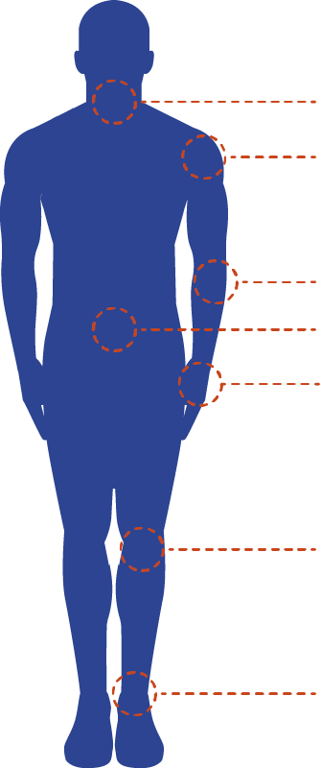
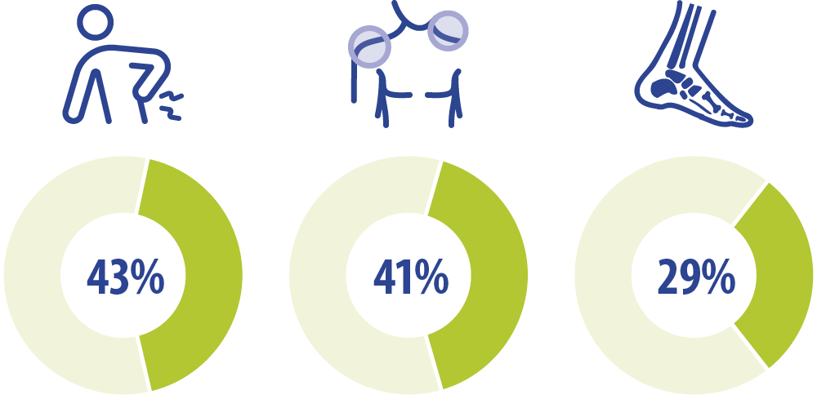
Deli telesa, ki jih najpogosteje prizadenejo kostno-mišična obolenja
Vrat
Ramena
Komolci
Hrbet
Zapestja/
roke
Kolena
Bolečine v hrbtu
Bolečine v zgornjih okončinah
Bolečine v spodnjih okončinah
Gležnji/stopala
Notes:
Delež delavcev, ki so v zadnjih 12 mesecih poročali o različnih kostno-mišičnih obolenjih, EU-28, leta 2015. Vir: Šesta evropska raziskava o delovnih pogojih (Eurofound, 2015)
EU-OSHA, Kostno-mišična obolenja, povezana z delom: razširjenost, stroški in demografski dejavniki v EU, 2019, str. 45. Na voljo na spletnem naslovu:
https://osha.europa.eu/sl/publications/msds-facts-and-figures-overview-prevalence-costs-and-demographics-msds-europe/view
Najpogostejše vrste kostno-mišičnih obolenj med delavci v EU-28 so bolečine v hrbtenici in bolečine v mišicah zgornjih okončin (43 % oziroma 41 %, 2015). Redkeje poročajo o bolečinah v mišicah spodnjih okončin (29 %, 2015). Podatki temeljijo na Šesti evropski raziskavi o delovnih pogojih (Eurofound, 2015). Analizo je opravila EU-OSHA. Več informacij o tej raziskavi je na voljo na spletnem naslovu: naslovu: https://www.eurofound.europa.eu/surveys/european-working-conditions-surveys/
šesta-evropska-raziskava-o-delovnih-razmerah-2015

Slide 7
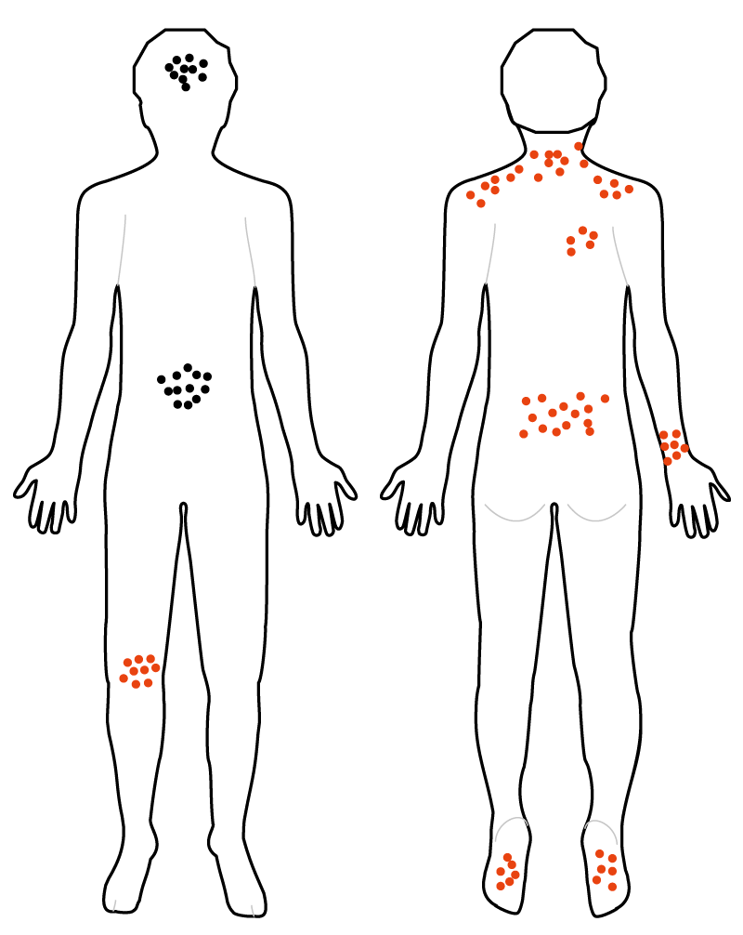
Kaj so kostno-mišična obolenja?
Okvare sestavnih delov telesa.
Povzročijo ali poslabšajo jih predvsem delo in vplivi iz okolja, v katerem se delo opravlja.
K njihovemu razvoju lahko prispevajo ergonomski in fizikalni, psihosocialni, organizacijski ter osebni dejavniki.
Bolečine
Simptomi stresa
Spredaj
Zadaj
Notes:
Z delom povezana kostno-mišična obolenja so raznovrstna skupina stanj, ki prizadenejo mišice, sklepe, kite, vezi, živce, kosti in periferni krvni obtok.
Povzročijo ali poslabšajo jih predvsem delo in vplivi iz neposrednega okolja, v katerem se delo opravlja.
K razvoju kostno-mišičnih obolenj, povezanih z delom, lahko prispevajo ergonomski in fizikalni, psihosocialni, organizacijski in osebni dejavniki.
EU-OSHA: Factsheet No. 71 – Uvod v kostno-mišična obolenja, povezana z delom (2007); na voljo na spletnem naslovu:
https://osha.europa.eu/sl/tools-and-publications/publications/factsheets/71/view

Slide 8



Boj proti kostno-mišičnim obolenjem
Kostno-mišična obolenja je mogoče preprečiti in obvladovati.
Celostni pristop
in kultura preprečevanja.
Ukrepi temeljijo na
splošnih načelih
preprečevanja z delom povezanih kostno-mišičnih obolenj.
Notes:
Kostno-mišična obolenja je mogoče preprečiti in obvladovati.
Ključna sta sprejetje celovitega pristopa in spodbujanje kulture preprečevanja.
Ukrepi za preprečevanje ali zmanjšanje pojava kostno-mišičnih obolenj bi morali temeljiti na splošnih načelih preprečevanja:
izogibanje nevarnostim;
obvladovanje tveganja pri viru;
prilagajanje dela posamezniku;
prilagajanje tehnološkemu napredku;
nadomestitev nevarnih praks z varnimi ali manj nevarnimi;
razvijanje celovite politike varnosti in zdravja pri delu;
dajanje prednosti kolektivnim ukrepom pred individualnimi;
dajanje jasnih navodil in obvestil ter zagotavljanje usposabljanja za delavce.

Slide 9
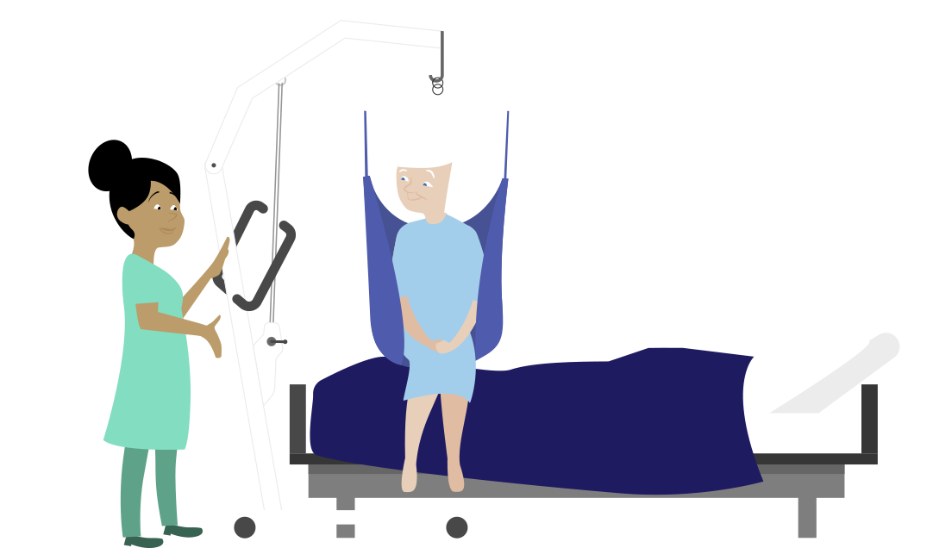
Ocena tveganja
Je bistvena za uspešno preprečevanje.
Nujno je sodelovanje vseh – delodajalcev, vodilnih in vodstvenih delavcev, delavcev ter službe za varnost in zdravje pri delu.
Zajeti je potrebno vse skupine delavcev.
Oceno tveganja je potrebno redno pregledovati in posodabljati.
Na voljo so različna orodja in navodila za ocenjevanje tveganja.
Notes:
Ocenjevanje tveganja:
Za uspešno preprečevanje je ključna ocena tveganja.
Pri opredeljevanju dejavnikov tveganja in načinov za njihovo obvladovanje bi morali sodelovati vsi: delodajalci, vodilni in vodstveni delavci, delavci ter službe za varnost in zdravje pri delu.
Upoštevati je potrebno vse skupine delavcev. Pri nekaterih skupinah obstaja večja verjetnost za razvoj kostno-mišičnih obolenj.
Ocena tveganja je potrebno redno pregledovati in posodabljati.
Podjetja lahko pri ocenjevanju tveganja uporabijo različna orodja in navodila, ki so na voljo brezplačno.
Ocena tveganja po korakih za kostno-mišična obolenja, povezana z delom:
1. Priprava:
Določite, kdo bo vodil postopek ocenjevanja tveganja; kako in kdaj se bodo opravila posvetovanja z delavci; kako bo potekalo njihovo obveščanje.
Preglejte vse razpoložljive informacije o kostno-mišičnih obolenjih, povezanih z delom, ki so že na voljo v podjetju.
Pripravite načrt in dodelite sredstva.
2. Ocenjevanje:
Opredelite dejavnike tveganja in izpostavljenost.
V skladu z načeli preprečevanja pripravite akcijski načrt, v katerem so glavna prednostna naloga preventivni ukrepi, namenjeni odpravi tveganj za nastanek kostno-mišičnih obolenj.
3. Izvajanje:
Izvedite dogovorjene preventivne ukrepe.

Slide 10
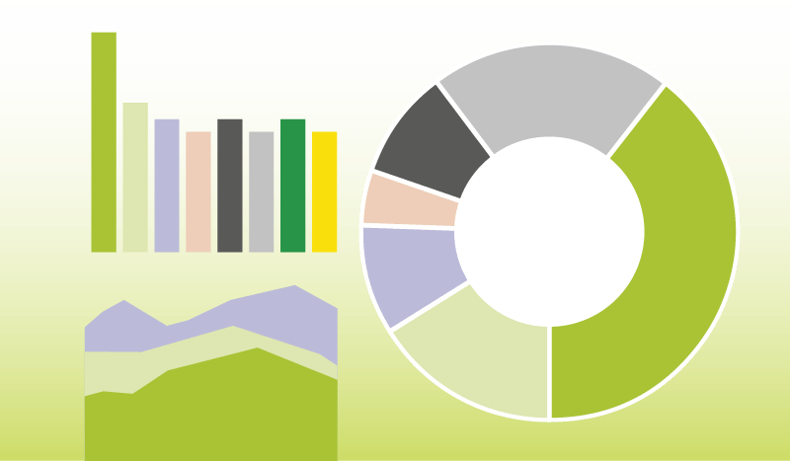
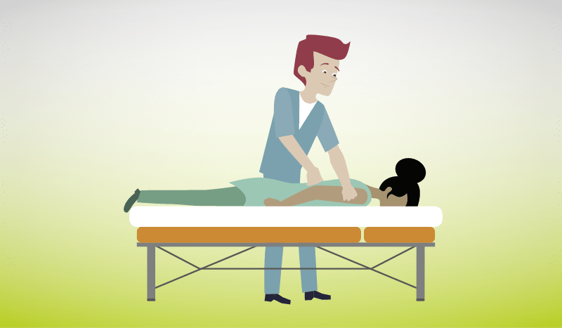




Področja ukrepanja – prednostna področja
Dejstva in številke
Kronične bolezni
Sedeče delo
Raznolikost delavcev
Prihodnje generacije
Psihosocialna tveganja
Notes:
Kampanja „Naredimo breme lažje za zdrava delovna mesta“ je razdeljena na več prednostnih področij, ki se spodbujajo s posebnimi komunikacijskimi in promocijskimi sklopi, ki se izvajajo ves čas trajanja kampanje. Na vsakem področju se obravnava posebna téma, povezana s kostno-mišičnimi obolenji. Vsake tri do štiri mesece se objavi različno gradivo, vključno s poročili, informativnimi listi, infografikami in študijami primerov, da kampanja ne bi izgubila zagona.
Dejstva in številke/poslovni razlogi
Kostno-mišična obolenja prizadenejo na milijone delavcev v Evropi in podjetja, v katerih delajo. Z ukrepi za preprečevanje in zgodnje ukrepanje je mogoče zmanjšati absentizem, povečati produktivnost ter ustvariti dejanske prihranke za podjetja in nacionalne sisteme zdravstvenega varstva in socialne varnosti. Kampanja zagotavlja dokaze za to in povezave do virov, ki lahko podjetjem pomagajo pri učinkovitem spopadanju s kostno-mišičnimi obolenji.
Kronične bolezni
Zgodnje ukrepanje je ključno za preprečitev, da bi kostno-mišična obolenja postala kronična. Delavcu, ki že ima kronično bolezen, se lahko pomaga z dobro izvedenimi ukrepi na področju varnosti in zdravja pri delu, ki bodo zagotovili, da
se bo delavec lahko vrnil na delo in ohranil zaposlitev. Pogovarjanje o kostno-mišičnih obolenjih na delovnem mestu je ključno za uspeh, s preprostimi spremembami delovnega okolja ali organizacije dela pa je mogoče:
precej zmanjšati odsotnost z dela zaradi bolezni in dolgotrajno odsotnost z dela;
ustvariti oprijemljive prihranke za podjetja ter nacionalne zdravstvene in pokojninske blagajne.
Sedeče delo
Dolgotrajno sedenje je težava na številnih delovnih mestih, ki npr. vključujejo delo z računalniki ali delo za tekočim trakom. Poveča lahko tveganje za razvoj kostno-mišičnih obolenj in drugih zdravstvenih težav, npr. debelosti. Zato je bistveno, da se sprejmejo ukrepi za obravnavanje tega dejavnika tveganja, kot sta dobra zasnova delovnega mesta in spodbujanje delavcev, da med delom pogosto spreminjajo svojo držo.
V času karantene zaradi pandemije COVID-19 je bilo na milijone evropskih delavcev prisiljenih polni delovni čas delati od doma, da bi se zmanjšalo tveganje za širjenje okužbe s tem virusom. Ta nova realnost, ki lahko negativno vpliva na naše telesno (vključno z dolgotrajnim sedenjem) in duševno zdravje. Naša povsem nova zbirka praktičnih orodij in smernic o kostno-mišičnih obolenjih vam bo olajšala ocenjevanje in obvladovanje številnih tveganj za kostno-mišična obolenja, vključno s tistimi, ki so povezana z delom na daljavo. Vsebuje povezave do virov iz vse Evrope: publikacij, študij primerov, smernic, praktičnih orodij in avdiovizualnega gradiva.
Raznolikost delavcev
Pomembno je, da so vsi delavci enako zaščiteni pred izpostavljenostjo dejavnikom tveganja za kostno-mišična obolenja; vendar so nekatere skupine delavcev, npr. ženske, starejši delavci in delavci migranti, izpostavljene pogosteje kot druge.
Vzrok za to je lahko pomanjkljivo usposabljanje ali pogosta visoka zastopanost teh skupin v poklicih in gospodarskih dejavnostih, povezanih z večjim tveganjem za kostno-mišična obolenja, kot so:
kmetijstvo,
gradbeništvo,
zdravstveno in socialno varstvo.
Pri preventivnih ukrepih bi bilo zato treba upoštevati potrebe teh skupin.
Prihodnje generacije
Ugotovitve raziskav kažejo, da celo šolarji poročajo o kostno-mišičnih bolečinah. Da bi se preprečilo, da bi mladi delavci prišli na delovno mesto z že obstoječimi kostno-mišičnimi obolenji, ki se lahko z delom še poslabšajo, je v interesu vseh, da se ozaveščanje o tem vprašanju začne čim prej. Ta kampanja je priložnost za spodbujanje dobrega kostno-mišičnega zdravja med otroci in mladimi z:
vključevanjem vprašanj, povezanih s kostno-mišičnimi obolenji, v izobraževanje/učni načrt;
podpiranjem javnozdravstvenih pobud, ki spodbujajo telesno dejavnost v šolah in zunaj njih.
Psihosocialna tveganja
Pri izvajanju ocene tveganja za kostno-mišična obolenja na delovnem mestu je treba upoštevati vse dejavnike. To vključuje ergonomske in fizikalne, organizacijske, psihosocialne in osebne dejavnike. Psihosocialni dejavniki, kot je pomanjkljiv nadzor nad delovno obremenitvijo, precej prispevajo k izpostavljenosti tveganjem za kostno-mišična obolenja, povezana z delom.

Slide 11

COVID-19: Kostno-mišična obolenja in delo na daljavo
Delo na daljavo se je v EU razširilo v času pandemije COVID-19 in predstavlja novo stvarnost.
Z delom na daljavo se povečuje tveganje za kostno-mišična obolenja.
Med pandemijo je prišlo do bistvenega povečanja kostno-mišičnih težav pri delavcih, ki so med pandemijo delali na daljavo.
Dejavnike tveganja za kostno-mišična obolenja je treba obravnavati skupaj s psihosocialnimi dejavniki tveganja.
Notes:
Vmesne ugotovitve raziskave Inštituta za zaposlitvene študije z naslovom Dobro počutje pri delu doma (Working at Home Wellbeing)
https://www.employment-studies.co.uk/resource/ies-working-home-wellbeing-survey
https://www.employment-studies.co.uk/sites/default/files/resources/summarypdfs/IES%20Homeworker%20Wellbeing%20Survey%20Headlines%20-%20Interim%20Findings.pdf
„Kostno-mišične težave so se v času pandemije znatno povečale. Več kot polovica anketirancev je navedla nove bolečine, predvsem v vratu (58 %), rami (56 %) in hrbtenici (55 %), v primerjavi z njihovim običajnim fizičnim stanjem.“ Pomembno je poudariti, da so to samo prve ugotovitve raziskave, ki je bila izvedena na relativno majhnem vzorcu.
Evropska komisija, Delo na daljavo v EU pred in po COVID-19: Kje smo bili, kam gremo (Telework in the EU before and after the COVID-19: where we were, where we head to), https://ec.europa.eu/jrc/sites/jrcsh/files/jrc120945_policy_brief_-_covid_and_telework_final.pdf

Slide 12


EU-OSHA in partnerji kampanje
  MEDIJSKI PARTNERJI
  EVROPSKI SOCIALNI PARTNERJI
  AGENCIJE EU
  INSTITUCIJE EU
NACIONALNE INFORMACIJSKE TOČKE
  EVROPSKA PODJETNIŠKA MREŽA
  URADNI PARTNERJI KAMPANJE
Notes:
Kampanjo vodi agencija EU-OSHA s pomočjo mreže partnerjev v več kot 30 državah, vključno z:
nacionalnimi informacijskimi točkami,
evropskimi socialnimi partnerji,
uradnimi partnerji kampanje,
medijskimi partnerji,
Evropsko podjetniško mrežo,
institucijami EU,
drugimi agencijami EU.
Partnerji, ki delujejo kot posredniki med EU-OSHA in evropskimi delavci, razširjajo gradivo kampanje in vire na nacionalni ravni. Predanost in dejavno vključevanje partnerjev spodbujata kampanjo ter zagotavljata, da se sporočilo kampanje uspešno oglašuje po vsej Evropi in dosega podjetja vseh velikosti.

Slide 13








Viri kampanje
Publikacije
Gradivo za kampanjo
Zbirka orodij za vodenje kampanje
Napo filmi
OSHwiki
Praktična orodja
in navodila
Študije primerov
Zakonodaja
Notes:
Publikacije
Na voljo so številna raziskovalna poročila, povzetki in informativni listi o tveganjih, povezanih s kostno-mišičnimi obolenji, ki jih je mogoče brezplačno prenesti. Te publikacije je mogoče uporabiti za oblikovanje preventivnih ukrepov na delovnem mestu.
Gradivo za kampanjo
V gradivu za kampanjo „Naredimo breme lažje za zdrava delovna mesta“, npr. v vodniku po kampanji in promocijskem letaku, je pojasnjeno, kako kampanja deluje in kako se ji je mogoče pridružiti. V njem je tudi pojasnjeno, kako je mogoče smernice izvajati na delovnem mestu.
Zbirka orodij za vodenje kampanje
Zbirka orodij za vodenje kampanje zagotavlja praktične nasvete po korakih za načrtovanje in vodenje uspešnih kampanj. Vključuje primere različnih komunikacijskih orodij in zagotavlja nasvete, kako jih je mogoče najbolje uporabiti.
Napo filmi
Na témo kostno-mišičnih obolenj je bilo posnetih več kratkih filmov z risanim junakom Napom. Ti so odličen način za pritegnitev in obveščanje podjetij o sporočilu kampanje.
OSHwiki
Kostno-mišičnim obolenjem je namenjen tudi razdelek platforme OSHwiki.
Vsebuje pomembne članke in povezave do številnih informacij o tej témi, vključno z usmeritvami za vračanje delavcev na delo po daljši bolniški odsotnosti.
Praktična orodja in smernice
Zbirka praktičnih orodij in smernic, preprosta za uporabo, je bila ustvarjena za pomoč pri enostavnem ocenjevanju in obvladovanju tveganj, povezanih s kostno-mišičnimi obolenji. Viri, ki vključujejo vizualno gradivo, zajemajo različne gospodarske dejavnosti, vrste nevarnosti in preventivne ukrepe.
Študije primerov
Poleg študij primerov v zbirki so na voljo tudi študije primerov politike iz držav EU in zunaj EU. Te študije primerov opisujejo dejavnike uspeha in prenosljivost pobud nacionalnih politik.
Zakonodaja
Delodajalec je zakonsko odgovoren za zagotavljanje varnosti in zdravja na delovnem mestu.
Tveganja za kostno-mišična obravnava okvirna direktiva o varnosti in zdravju pri delu (Direktiva 89/391/EGS – okvirna direktiva o varnosti in zdravju pri delu), nekatera pa so obravnavana posebej v naslednjih direktivah:
Direktiva 90/269/EGS – direktiva o ročnem premeščanju;
Direktiva 2002/44/ES – direktiva o vibracijah;
Direktiva 90/270/EGS – direktiva o slikovnih zaslonih;
Direktiva 2009/104/ES – direktiva o uporabi delovne opreme.
Popoln pregled EU zakonodaje o varnosti in zdravju pri delu je na voljo na spletišču EU-OSHA (https://osha.europa.eu/sl/safety-and-health-legislation).

Slide 14





Kako se pridružiti kampanji
Evropski teden
Postanite partner kampanje
Priznanja za dobro prakso
Zbirka orodij za vodenje kampanje
Gradivo za kampanjo
Dogodki
Potrdilo o sodelovanju
Notes:
Evropski teden
Naš svetovno znan evropski teden varnosti in zdravja pri delu poteka vsako leto oktobra in predstavlja vrhunec kampanje. Sodelujete lahko pri številnih dogodkih ozaveščanja, ki se organizirajo v EU in zunaj nje, kot so natečaji, posebni dogodki, ki vključujejo predvajanje filmov, dogodki na družbenih medijih in konference.
Partnerstvo v kampanji
Uspeh kampanje je odvisen od trdnih partnerstev med EU-OSHA in ključnimi deležniki. Vseevropske in mednarodne organizacije, zavezane zagotavljanju varnosti in zdravja pri delu, lahko postanejo uradni partner kampanje, kar jim omogoča koriščenje:
promocije na ravni EU in v medijih,
priložnosti za mreženje in izmenjavo,
izmenjave dobre prakse z drugimi partnerji kampanje,
vabil na dogodke EU-OSHA,
paketa dobrodošlice,
potrdila o partnerstvu.
Priznanja za dobro prakso
S priznanji za dobro prakso, ki so del kampanje, se spodbujajo inovativni pristopi k upravljanju varnosti in zdravja pri delu ter priznajo uspešne in trajnostne pobude za obvladovanje kostno-mišičnih obolenj, povezanih z delom. Na natečaj na temo obvladovanja kostno-mišičnih obolenj na delovnem mestu se lahko prijavijo organizacije v državah članicah, državah kandidatkah, potencialnih državah kandidatkah in državah članicah Evropskega združenja za prosto trgovino (EFTA), zmagovalci pa bodo razglašeni na slovesnosti ob podelitvi priznanj.
Zbirka orodij za vodenje kampanje
Na voljo vam je dostop do naše zbirke orodij za vodenje kampanje, ki vam bo pomagala začeti izvajati svojo kampanjo za ozaveščanje o kostno-mišičnih obolenjih, povezanih z delom. Zbirka vsebuje smernice po korakih za postopek priprave in vodenja kampanje ter o tem, kako lahko najbolje izkoristite svoje vire.
Gradiva za kampanjo
Vse, kar potrebujete za spodbujanje kampanje „Naredimo breme lažje za zdrava delovna mesta“, lahko najdete med gradivom za kampanjo. Brezplačno je mogoče prenesti različne vire, vključno z vodnikom po kampanji, promocijskim letakom in plakatom ter letakom o priznanjih za dobro prakso.
Dogodki
Ogledate si lahko prihajajoče dogodke kampanje „Naredimo breme lažje za zdrava delovna mesta“. Dogodke lahko iščete po državah in datumih, vsak dogodek pa lahko dodate na svoj koledar, da ga zagotovo ne boste zamudili.
Potrdilo o sodelovanju
V zameno za organiziranje dogodkov in dejavnosti ali vodenje svoje kampanje v podporo kampanji Zdravo delovno okolje boste prejeli potrdilo o sodelovanju kot priznanje za vaše prizadevanje in prispevek.

Slide 15






Pridružite se nam in naredimo breme lažje!
Več informacij je na voljo na spletišču kampanje:
  https://healthy-workplaces.eu/sl
Naročite se na glasilo kampanje:
  https://healthy-workplaces.eu/en/healthy-workplaces-newsletter
Novosti o dejavnostih in dogodkih lahko spremljate tudi prek družbenih medijev:
Poiščite več informacij o dogodkih v vaši državi na spletni strani nacionalne informacijske točke EU-OSHA na naslovu:
  https://healthy-workplaces.eu/en/campaign-partners/national-focal-points
2020
oktober
ZAČETEK KAMPANJE
#EUhealthyworkplaces
Notes:
© Evropska agencija za varnost in zdravje pri delu, 2020
Reprodukcija je dovoljena z navedbo vira.
Za dovoljenje za uporabo ali reprodukcijo fotografij ali drugega gradiva, za katerega EU-OSHA nima avtorskih pravic, je treba zaprositi neposredno imetnike avtorskih pravic.

